Slide 1
No Provisioned Concurrency: Fast RDMA-codesigned Remote Fork for Serverless Computing
Autores: Xingda Wei, Fangming Lu, Tianxia Wang, etc.
Publicação: arXiv:2203.10225v3 [cs.OS]
Aluno: Artur Rocha Lapot (15011640)

Slide 2
Roteiro
Contexto: O Dilema da Computação Serverless
O Problema: Cold Start vs. Custo de Recursos
Soluções Atuais e Suas Limitações
A Proposta: MITOSIS - Fork Remoto com RDMA
Como Funciona? Arquitetura e Detalhes Técnicos
Avaliação Experimental e Resultados
Conclusão

Slide 3
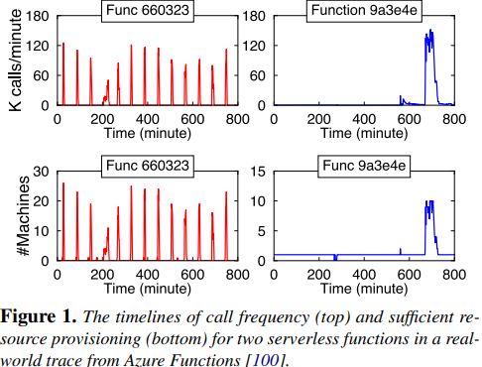
Contexto: O Dilema da Computação Serverless
A Promessa: Pague apenas pelo tempo de execução, com escalabilidade "infinita" e automática.
Problema do "Cold Start":
Iniciar um novo contêiner para uma função é lento (>100 ms).
Essa latência pode ser maior que o tempo de execução da própria função.
A Solução do "Warm Start":
Manter contêineres "quentes" (em cache) para reuso é rápido (<1 ms).
Custo Elevado: Exige provisionar e pagar por muitos recursos ociosos, especialmente para lidar com picos de carga imprevisíveis.

Slide 4
Soluções Atuais e Suas Limitações
Técnica | Startup Remoto | Recursos Provisionados | Principal Limitação
Caching (Warm) | N/A | O(n) - por função | Muito caro e consome muita memória.
Fork (Local) | N/A | O(n) - por máquina | Não funciona em ambiente distribuído.
Checkpoint/Restore (C/R) | Lento (~24ms) | O(1) - global | Muito lento devido a I/O e sobrecarga de software.
Nenhuma solução atual oferece simultaneamente:
Startup remoto rápido.
Provisionamento mínimo de recursos (O(1)).

Slide 5
A Proposta: MITOSIS
Fork Remoto Rápido com Co-design de SO e RDMA
Conceito Central: Estender a semântica do fork() para um ambiente distribuído. Criar um novo contêiner em uma máquina remota como se fosse um fork() local.
Como? Através de um co-design profundo entre o kernel do SO e o hardware de rede RDMA (Remote Direct Memory Access).
Principais Benefícios:
Startup Eficiente: Inicia contêineres remotos com a velocidade de um fork local, exigindo apenas um contêiner "semente" para todo o cluster.
Transferência de Estado Transparente: O contêiner filho acessa a memória do pai diretamente (read-only), eliminando custos de serialização, cópias e armazenamento externo.

Slide 6
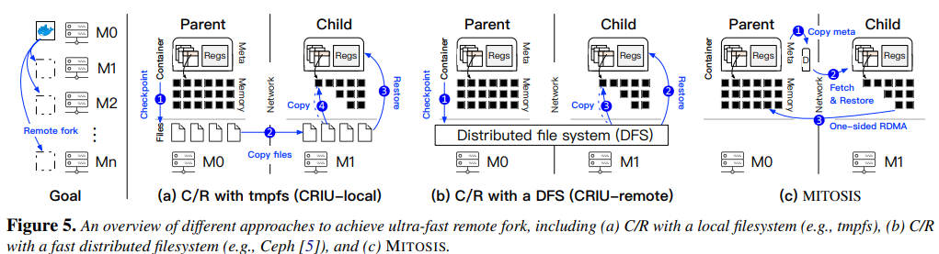
Como Funciona? C/R vs. MITOSIS
Checkpoint/Restore (Abordagem Tradicional) | MITOSIS (Nova Abordagem)
1. Pai: Faz checkpoint de toda a sua memória para arquivos. | 1. Pai: Envia um descritor leve (~KB) com metadados para o filho.
2. Rede: Transfere esses arquivos (MBs/GBs). | 2. Filho: Mapeia sua memória virtual para a memória física remota do pai.
3. Filho: Faz restore a partir dos arquivos. | 3. Execução: Busca páginas de memória sob demanda via RDMA (one-sided).
Resultado: Lento, sobrecarga de software (DFS) e cópias de memória. | Resultado: Rápido, sem checkpoint de memória, sem cópias desnecessárias.

Slide 7
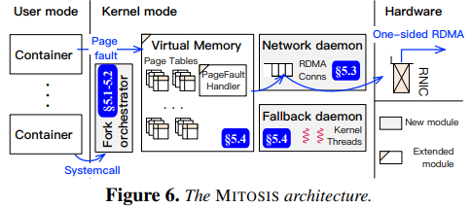
Arquitetura e Desafios Técnicos
Componentes Adicionados ao Kernel:
Fork Orchestrator: Gerencia as chamadas fork_prepare e fork_resume.
Network Daemon: Gerencia conexões RDMA escaláveis (DCT).
Gerenciador de Memória Virtual: Modificado para tratar page faults remotas.
Desafios Técnicos Resolvidos:
Conexão RDMA Escalável: Uso de DCT (Dynamic Connected Transport) para evitar o alto custo de estabelecer conexões.
Controle de Acesso à Memória: Um método de controle de permissão baseado na conexão (por VMA), sem o custo de registro de memória do RDMA.
Gerenciamento do Ciclo de Vida: Delegado de forma inteligente para o coordenador da plataforma serverless.

Slide 8
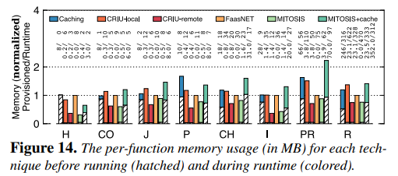
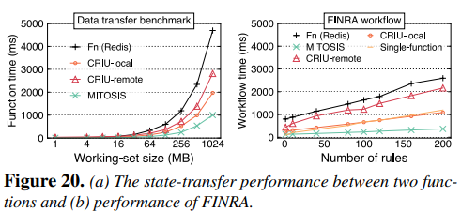
Avaliação e Resultados
Latência de Startup:
MITOSIS inicia funções em < 6 ms.
Até 99% mais rápido que C/R e 97% mais rápido que o Cold Start.
Consumo de Memória:
MITOSIS usa apenas 6.5% da memória provisionada exigida por Caching.
Transferência de Estado (Aplicação FINRA):
86% mais rápido que a abordagem padrão com Redis, eliminando a sobrecarga de serialização e rede.
Picos de Carga (Traces da Azure):
Reduz a latência de cauda (p99) em 89%.

Slide 9
Conclusão
Problema: Plataformas serverless enfrentam um trade-off crítico entre latência de startup e custo de recursos.
Solução: MITOSIS, uma nova primitiva de SO, resolve esse dilema com um fork remoto rápido.
Inovação Chave: O co-design entre o kernel do SO e o RDMA permite acesso direto e sob demanda à memória remota, eliminando gargalos de software.
Impacto: MITOSIS torna a computação serverless mais rápida e barata, viabilizando startups quase instantâneos com provisionamento mínimo de recursos.

